Slide 3






ΠΡΑΞΕΙΣ ΜΕ ΔΙΑΝΥΣΜΑΤΑ
ΠΡΟΣΘΕΣΗ
$$\vec{β}$$
$$\vec{β}$$
$$\vec{γ}$$
φ
φ
180-φ
φ
$$\vec{α}$$
$$\vec{α}$$
$$\vec{γ}=\vec{α}+\vec{β}$$
$$γ=\sqrt{α^{2}+β^{2}−2∙α∙β∙συν(180−φ)}$$
$$γ=\sqrt{α^{2}+β^{2}+2∙α∙β∙συνφ}$$

Slide 4






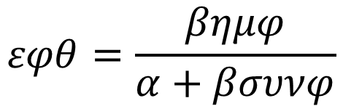


ΠΡΑΞΕΙΣ ΜΕ ΔΙΑΝΥΣΜΑΤΑ
$$\vec{γ}=\vec{α}+\vec{β}$$
ΠΡΟΣΘΕΣΗ
$$\vec{β}$$
$$\vec{γ}$$
$$γ=\sqrt{α^{2}+β^{2}+2∙α∙β∙συνφ}$$
$$\vec{β}$$
$$βημφ$$
φ
180-φ
φ
$$εφθ=\frac{βημφ}{α+βσυνφ}$$
θ
$$\vec{α}$$
$$βσυνφ$$
$$α+βσυνφ$$

Slide 5




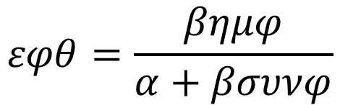
ΠΡΑΞΕΙΣ ΜΕ ΔΙΑΝΥΣΜΑΤΑ
ΠΡΟΣΘΕΣΗ
Β’ ΤΡΟΠΟΣ
$$\vec{β}$$
$$\vec{γ}$$
$$\vec{β}$$
φ
180-φ
φ
θ
$$\vec{α}$$
$$\vec{α}$$
$$\vec{γ}=\vec{α}+\vec{β}$$
$$γ=\sqrt{α^{2}+β^{2}−2∙α∙β∙συν(180−φ)}$$
$$γ=\sqrt{α^{2}+β^{2}+2∙α∙β∙συνφ}$$
$$εφθ=\frac{βημφ}{α+βσυνφ}$$
$$γ=\sqrt{α^{2}+β^{2}+2∙α∙β∙συνφ}$$

Slide 6

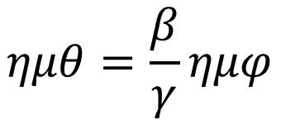

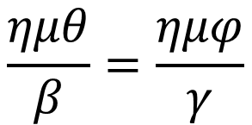







ΠΡΑΞΕΙΣ ΜΕ ΔΙΑΝΥΣΜΑΤΑ
φ
ΑΦΑΙΡΕΣΗ
$$\vec{β}$$
$$\vec{α}$$
φ
$$\vec{α}$$
$$\vec{−β}$$
φ
180-φ
θ
φ
$$\vec{−β}$$
$$\vec{α}$$
$$\vec{γ}$$
$$\vec{γ}=\vec{α}−\vec{β}$$
$$\vec{γ}=\vec{α}+(−\vec{β})$$
$$\frac{ημθ}{β}=\frac{ημφ}{γ}$$
$$γ=\sqrt{α^{2}+β^{2}−2∙α∙β∙συν(180−φ)}$$
$$ημθ=\frac{β}{γ}ημφ$$
$$γ=\sqrt{α^{2}+β^{2}+2∙α∙β∙συνφ}$$

Slide 7


















$$\vec{α}$$
$$\vec{α}$$
$$\vec{β}$$
$$\vec{β}$$
$$\vec{γ}$$
$$γ=\sqrt{α^{2}+β^{2}+2∙α∙β∙συνφ}$$
φ=0 άρα συνφ=1 οπότε:
$$γ=\sqrt{α^{2}+β^{2}+2∙α∙β}$$
$$γ=\sqrt{({α+β)}^{2}}$$
$$γ=α+β$$
$$\vec{−β}$$
$$\vec{α}$$
$$\vec{α}$$
$$\vec{β}$$
$$\vec{γ}$$
$$γ=\sqrt{α^{2}+β^{2}+2∙α∙β∙συνφ}$$
φ=180 άρα συνφ=-1 οπότε:
$$γ=\sqrt{α^{2}+β^{2}−2∙α∙β}$$
$$γ=\sqrt{({α−β)}^{2}}$$
$$γ=α−β$$

